Slide 1
Исследовательский проект: “В страну молочных рек»
Автор: Филиппова Нонна Николаевна,
МБДОУ ЦРР д/с №21 «Кэнчээри»

Slide 2
Цель: Изучение молока и его полезных свойств
Задачи:
1. Изучить историю употребления молока.
2. Расширять кругозор детей о молоке и молочных продуктах.
3. Развивать познавательный интерес к исследовательской деятельности, желание познать новое.
4. Развивать умение работать в коллективе, желание
5. делиться информацией, участвовать в совместной опытно-экспериментальной деятельности.
6. Формировать у детей осознанное отношение к здоровому питанию.
7. Привлечь родителей к участию в проекте.

Slide 3
Участники проекта:
Дети старшего дошкольного возраста группы «Урумэччи»
Родители
Воспитатели
Сроки выполнения:
6 месяцев

Slide 4
Методы реализации:
Анализ познавательной литературы
Опытно экспериментальная деятельность
Исследовательская деятельность
Наблюдение
Творческая деятельность
Игровая деятельность

Slide 5
Актуальность проекта
Обязательным и незаменимым продуктом детского питания является молоко. Оно по своему химическому составу и биологическим свойствам занимает исключительное место среди продуктов животного происхождения, используемых в питании детей всех возрастных групп. Но не все дети с удовольствием пьют молоко и едят блюда, приготовленные на основе молока и молочных продуктов (каши, молочные супы, творожные запеканки, сыр, бутерброды с маслом). Проблема: Дети дошкольного возраста не понимают значимость молока и молочных продуктов в развитии детского организма.

Slide 6
Диагностика детей старшей группы «Урумэччи»

Slide 7
Диагностика уровня знаний детей, родителей и воспитателей старшей группы «Урумэччи» о пользе употребления молочных продуктов

Slide 8
Этапы реализации проекта:
Подготовительный :
Создание развивающей среды, подбор информационных ресурсов, энциклопедической и художественной литературы, создание проблемно – игровых ситуаций, загадки, пословицы и поговорки про молоко, песенка-загадка «Кто пасётся на лугу? », чтение стихов «Цветное молоко» В. Орлов, «Старушка» и потешек о молочных продуктах, коровах. Мультипликационный фильм «Ласкутик и облачко», «Фиксики о молочных продуктах».
Рассказы и сказки: Л. Толстой «О лягушке, которая попала в молоко», «Как старик корову продавал», «Сказка про молоко», «Сказка о принцессе Каше и принце Молоко», сказка «Про славную коровну Настурцию Петровну», «Сказка о доброй Фее и разлитом молоке», «Хаврошечка», «Гуси-лебеди», «Трое из Простоквашино», Д. Мамин-Сибиряк «Притча о молочке и овсяной кашке», М. Бородицкая «Убежало молоко». Сюжетно-ролевая игра «Магазин молочных продуктов». Проведение опытов с молоком и молочными продуктами. Организация выставки рисунков по проекту.

Slide 9
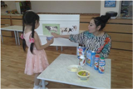
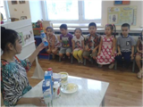
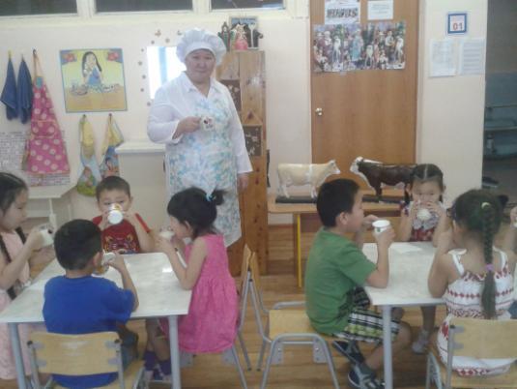
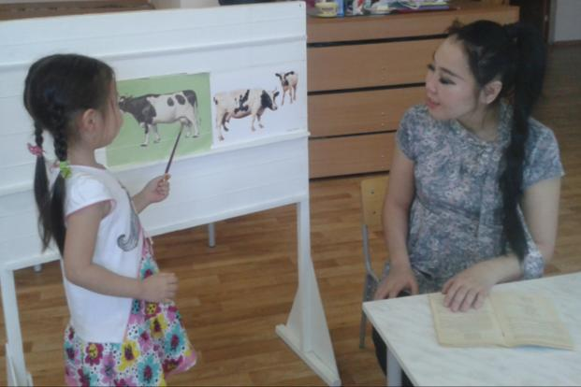

Slide 10
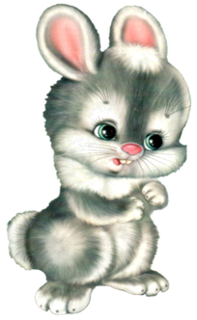
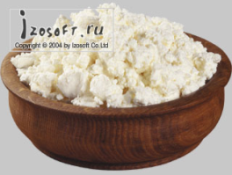
Основной этап работы:
Собираем информацию о молоке.
Рисуем как корова пасется на лугу
Подбираем стихи.
Проводим опыты с молоком: замораживаем, смешиваем прокисшее молоко с чаем, молоко с кофе, какао.
Добавляем в кефир варенье.
Пришли к выводу, что цвет, запах меняется, но цвет смесей, содержащих молоко, имеют пастельно-молочный цвет. Сравнили молоко и молочные продукты по цвету, запаху.

Slide 11
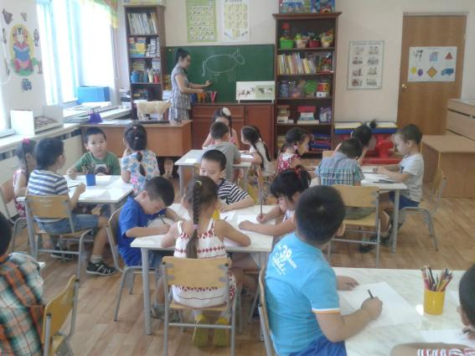
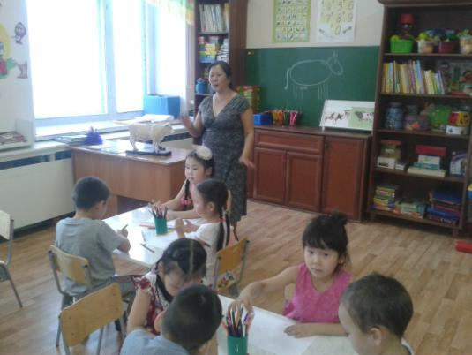
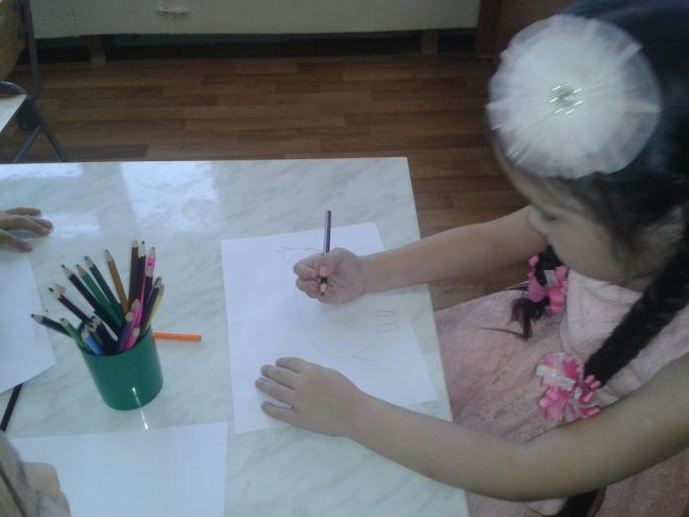

Slide 12
Продукт проектной деятельности
Выполнение творческих заданий совместно с родителями (книжки-самоделки, книжки-малышки, папки-передвижки со стихами, сказками, загадками, пословицами, поговорками о молочных продуктах)
Проведение опытов и экспериментов «Чем отличается молоко от воды», «Добавление в сметану варенья», «Приготовление якутского национального блюда «Куерчэх» из сливок» и т.д.
Показ сказки
Изготовление аппликации
Выставка работ
Анкетирование для родителей
Выставка книжек-самоделок
Проведение развлечения для детей «В стране молочных рек»

Slide 13
Предполагаемый результат.
Дети стали лучше пить молоко, употреблять в пищу молочные продукты.
У детей сформировались знания и представления о составе молока, о его пользе и необходимости в рационе ребёнка.
Узнали, молоко каких животных употребляет человек в пищу, познакомились с историей использования молока в молочных продуктах.
На собственном опыте научились производить некоторые молочные продукты и блюда.
Процесс и результат проекта принёс детям удовольствие, радость, осознание собственных умений, переживание успеха.

